Slide 1
Sprawozdanie z lekcji w klasie 4b

Slide 2
Bardzo chciałyśmy sprawdzić się w roli nauczycielek. Spodobał nam się pomysł przeprowadzenia lekcji w klasie 4b.
Wspólnie z panią ustaliłyśmy temat lekcji – A trip to London (wycieczka do Londynu).

Slide 3
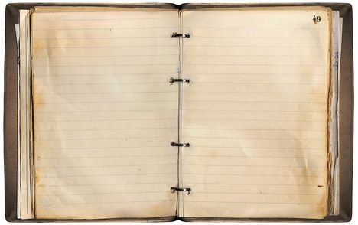
Na początek przedstawiłyśmy się. Lekcję rozpoczęłyśmy pokazaniem prezentacji, która zawierała zdjęcia najważniejszych obiektów w Londynie, ponadto wiele interesujących informacji i ciekawostek na temat życia i kultury Brytyjczyków.

Slide 4
Po prezentacji rozwiązywałyśmy Quiz wspólnie z dziećmi, na który bardzo aktywnie i poprawnie odpowiadały . Obejrzeliśmy filmik w którym rodzina Brytyjska zwiedzała dziesięć obiektów Londynu, była to również okazja do poćwiczenia wymowy.

Slide 5
Na podsumowanie lekcji zrobiliśmy dwa plakaty, przy których wykorzystaliśmy materiały, wcześniej przygotowane przez nas. Zrobione plakaty bardzo ładnie zdobią klasę z j. angielskiego .Pod koniec zapytałyśmy się o ich opinię. Uczniowie stwierdzili, że bardzo podobało im się na lekcji, jak również nam, ponieważ mogłyśmy czegoś je nauczyć.

Slide 6
Wykonały:
Katarzyna Grudzień
Agnieszka Wawroniak

